Slide 1
worldbibleplans.com/languages/czech/index.html
Krok za Krokem Návod

Slide 2
Četli jste někdy jako křesťané celou Bibli?
Proč ne?
Žádný
Myslíš si, že je důležité jako křesťan číst celou Bibli
Žádný
Ano
Bylo to prospěšné pro váš život?
Ano
Použili jste plán čtení?
Ano
Žádný
Ano
Žádný
Je to příliš nudné?
Co vám brání přečíst si celou Bibli?
It’s too daunting? It’s a large difficult book to read?
Proč ne? Pomohl by jednoduchý plán čtení přidat užitek?
Udělal plán čtení úkol lépe zvládnutelným?
Žádný
Udělal by na míru vytvořený plán čtení tento úkol lépe zvládnutelným?
Ano
Zabere to příliš mnoho času?
Plány obsahující biblické texty jsou příliš drahé?
Ano
Ano
Ano
Ano
Žádný
Ano
WBP poskytuje ZDARMA plány s více tématy, jako je Chronologický, M'Cheyne atd., aby se přidala rozmanitost
WBP má ZDARMA plány čtení Bible, které podporují jakýkoli časový závazek od 5 minut do 60 minut denně nebo libovolného počtu dní v týdnu.
WBP poskytuje ZDARMA plány ve snadno čitelných překladech. I ty největší úkoly se stanou proveditelnými, když se rozdělí na malé, snadno zvládnutelné kroky.
Ve WBP věříme, že čtení Bible přináší obrovský užitek do života nás všech.
Jaký plán jste použili? WBP má na výběr z obrovské rozmanitosti.
Vyzkoušejte plán ZDARMA na WBP
Pokud jste se pokusili číst Bibli a neuspěli jste, navštivte nás na https://worldbibleplans.com a vytvořte si ZDARMA vlastní plán čtení Bible. Vyberte si z různých jazyků, překladů, časových závazků, témat a formátů elektronických knih. Je to tak jednoduché. Vytvořte plán, WBP jej vytvoří a za méně než 1 den získáte odkaz ke stažení vašeho vlastního ZDARMA vytvořeného plánu čtení Bible s písmy nebo bez nich. Zmínili jsme, že vše je ZDARMA!

Slide 3
Vítejte ve Světové Biblické Plány
Jednoduché postupné kroky, ve formě snímků, pro vytvoření vlastního plánu čtení Bible.

Slide 4
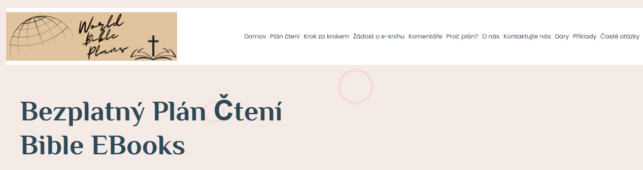
Přejděte na stránku s žádostí o eKnihu

Slide 5
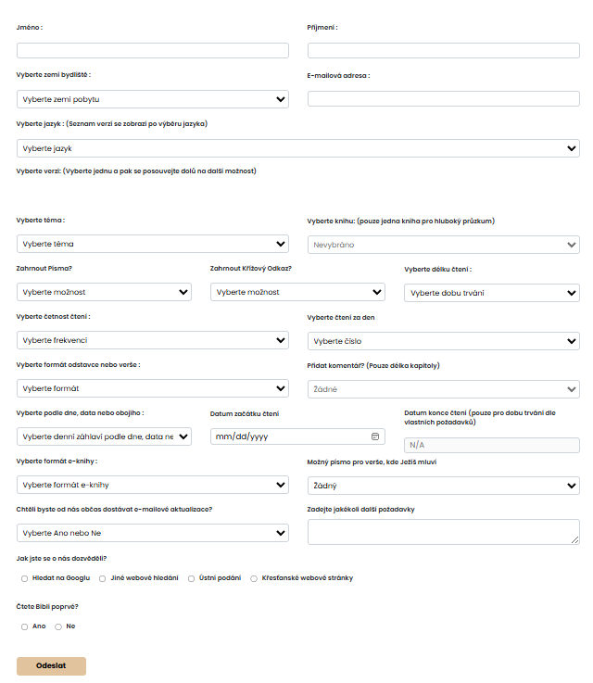
Toto je formulář žádosti – Rozebereme ho v následujících snímcích

Slide 6
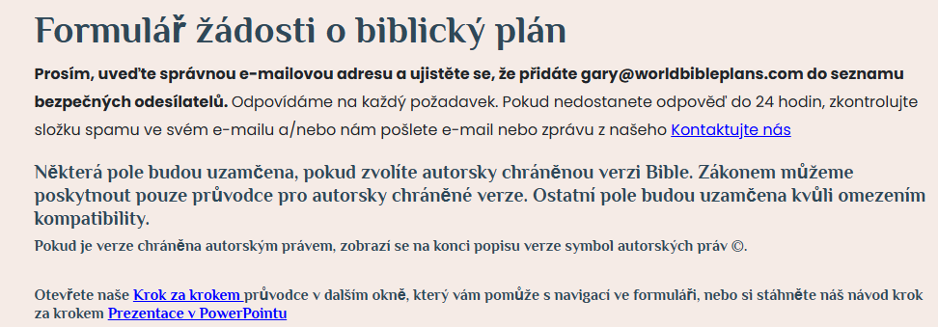
Mechanika Formy
Je důležité, abyste formulář vyplnili zleva doprava a odshora dolů
  Pokud vyplníte část formuláře a pak změníte pole, které jste již vybrali, všechny výběry se vrátí na výchozí a ztratíte ty vybrané varianty.
    Například pokud vyberete verzi a vyplníte zbytek formuláře, pak se vrátíte a změníte verzi, budete muset znovu vyplnit všechna následující pole

Slide 7
Logická pravidla tvaru
V závislosti na vašich volbách se některé možnosti stanou nedostupnými
  Někdy celý rozbalovací menu
  Někdy jen výběry v rozbalovacím menu
    Například: Pokud vyberete verzi, která je chráněna autorským právem, nemůžeme poskytnout Písmo, pouze průvodce.
      Vybraná kniha bude zamčena
      Zahrnutí Písma bude zamčeno
        Ne. Poskytnutí pouze průvodce bude výchozím nastavením
      Zahrnout křížové odkazy bude uzamčeno
      Výběr odstavce/verše bude zamčen
      Vybraný formát e-knihy bude zamčen
        PDF graf bude výchozí
      Volitelná křtitelnice pro verše, kde Ježíš mluví, bude zamčena

Slide 8
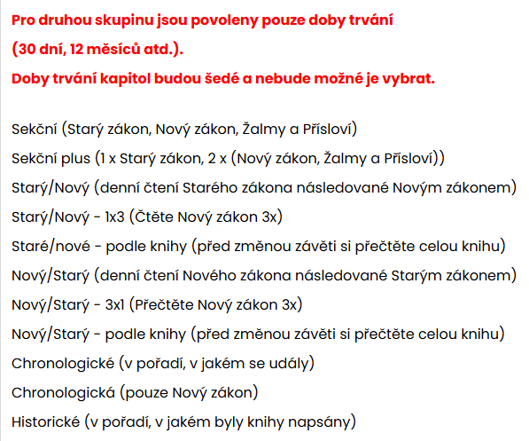
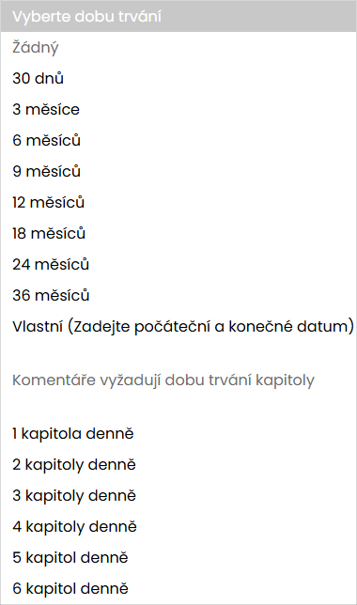
Logická pravidla formy pokračují
Další příklad: Pokud vyberete téma z druhé skupiny...
Délka kapitol v rozbalovacím menu Trvání bude šedá a nebude možné ji zvolit.
Komentář bude zamčen

Slide 9
Logická pravidla formy pokračují
Někdy více výběrů určuje, zda je další výběr uzamčen
  Aby bylo možné vybrat komentář:
    Verze nemůže být chráněna autorským právem
    Téma musí být v první skupině témat
    Délka musí být délka kapitoly
  Aby bylo možné vybrat formát Vybrat odstavec nebo Verse:
    Verze nemůže být chráněna autorským právem
    Zahrnout Písmo musí být ano
    Zahrnout křížové odkazy musí být obejity, jinak není třeba vybírat žádné křížové odkazy

Slide 10
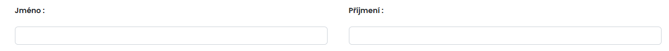
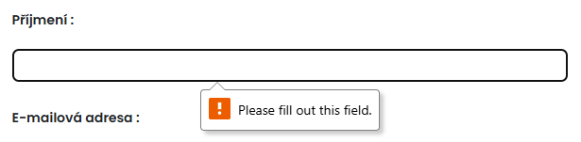
Řekni nám, kdo jsi
Tyto obory jsou povinné
  Jakékoli povinné pole, které není vyplněno / vybráno, způsobí při odeslání chybu a budete muset pole vyplnit

Slide 11
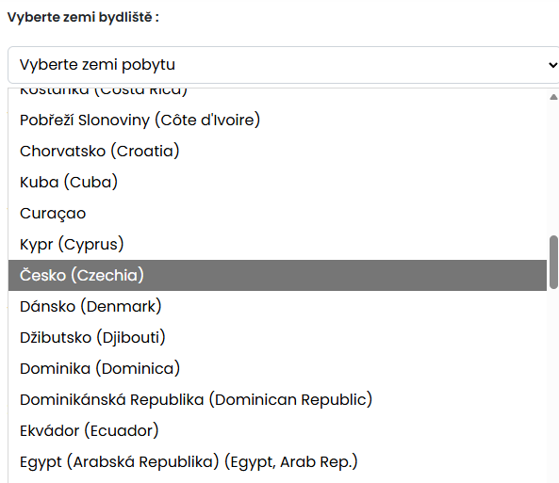
Vyberte si zemi pobytu z rozbalovacího seznamu
Klikněte na rozbalovací menu a zobrazte seznam země pobytu
  Přesuňte se k zemi vašeho výběru pobytu nebo
  Začněte psát, abyste se rychleji dostali k zemi svého bydliště
  Klikněte na zemi svého pobytu
    Česko v tomto příkladu

Slide 12
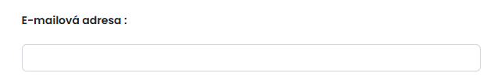
Zadejte svou e-mailovou adresu
Potřebujeme vaši e-mailovou adresu, abychom vám mohli poslat plán čtení nebo odkaz ke stažení vašeho na míru vytvořeného plánu čtení Bible. Pokud nás neprosíte, abychom to nedělali při podání žádosti, WBP vám občas pošle e-maily s aktualizacemi, novými překlady a novými plány
Nikdy nesdílíme vaši e-mailovou adresu s nikým z žádného důvodu

Slide 13
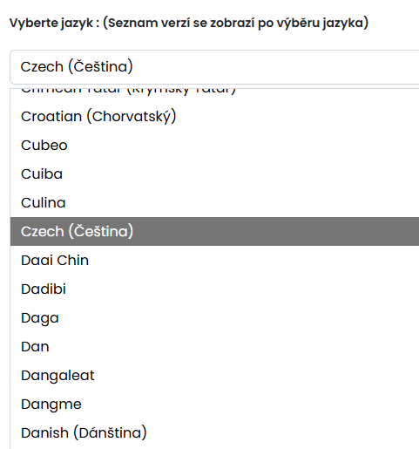
Vyberte si jazyk
Klikněte na rozbalovací nabídku a podívejte se na seznam jazyků
  Přesuňte se k jazyku nebo
  Začněte psát, abyste se rychleji dostali k výběru jazyka
  Klikněte na svůj jazykový výběr
    Čeština v tomto příkladu
Jazyk, který si vyberete, určí seznam verzí Bible, ze kterých si můžete vybrat

Slide 14
Seznam verzí přiřazených k vašemu jazykovému výběru se automaticky naplní
Seznam verzí je v rámci zvoleného jazyka abecedně seřazen. Popis konkrétního překladu vám řekne, zda je překlad následující:
  Kompletní Bible – 66 knih (Starý a Nový zákon)
  Kompletní Bible s x apokryfními knihami (Starý a Nový zákon s některými apokryfními knihami. X označuje počet knih.
  Pouze Nový zákon – 27 knih Nového zákona
  Nový zákon s dalšími knihami – 27 knih Nového zákona plus několik knih Starého zákona
  Pouze Starý zákon – 39 knih Starého zákona
  Chybějící x knih(y) – Některé překlady jsou chybějící knihy. X představuje počet chybějících knih
  x Knihy – Některé překlady mají omezený počet knih. X představuje počet knih v překladu

Slide 15
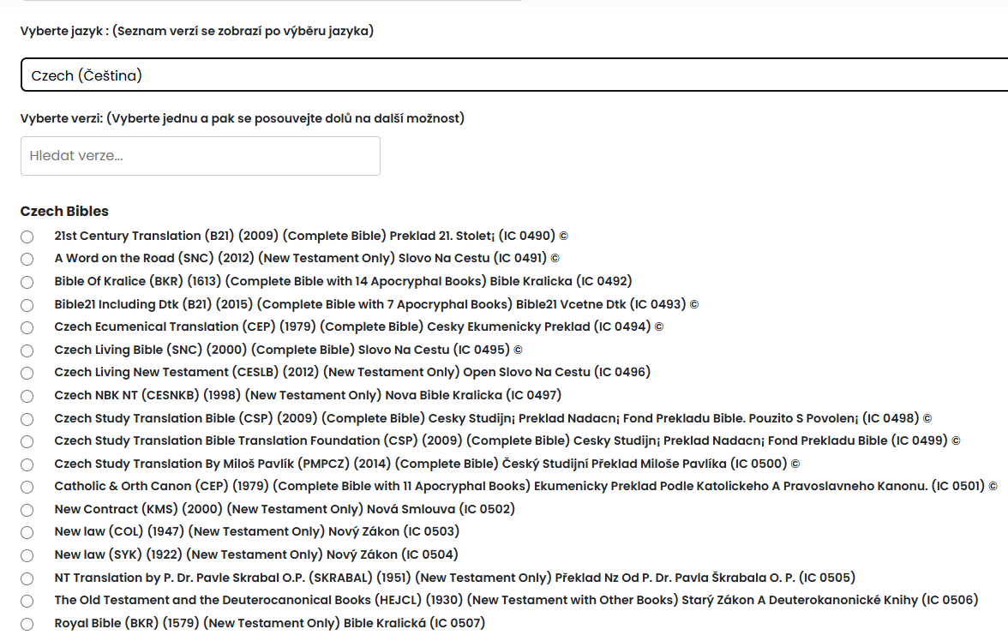
Toto je příklad toho, co můžete vidět
Vyhledejte v seznamu a zúžite výběr
(IC xxxx) je interní kód, který používáme při zpracování vašeho požadavku

Slide 16
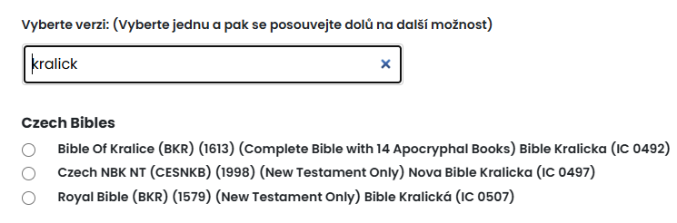
Vyhledávání v rámci Seznamu
Vyhledejte v seznamu a zúžite výběr
V tomto příkladu jsem v seznamu hledal "Kralick"

Slide 17

Autorsky Chráněné Verze
Některá pole ve formuláři budou zamčena, pokud si vyberete autorsky chráněnou verzi Bible. Podle zákona můžeme poskytnout pouze průvodce pro autorsky chráněné verze. Symbol © autorských práv uvidíte na konci popisu verze.
Podle zákona nesmíme poskytovat biblické texty pro biblické verze pod platným autorským právem. Každá verze, která je pod aktuálním autorským právem, bude mít symbol © na konci. Pro tyto verze můžeme poskytnout pouze průvodce.

Slide 18
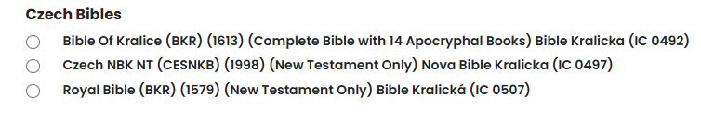
Klikněte na radiální tlačítko na začátku vašeho výběru
V tomto příkladu jsem zvolil Bible Of Kralice (BKR) (1613) (Complete Bible with 14 Apocryphal Books) Bible Kralicka (IC 0492)
  Poznámka: Na jednu žádost můžete zvolit pouze jednu volbu. Pokud chcete více verzí, musíte podat více žádostí

Slide 19
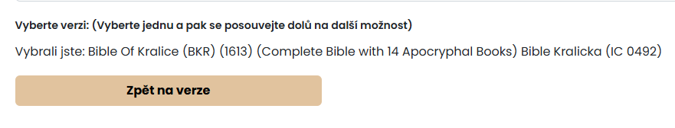
Rozbalovací seznam se zavře a formulář ukáže verzi, kterou jste si vybrali
Výběr můžete změnit kliknutím na Zpět k verzím
  Pokud to uděláte až poté, co jste vyplnili zbytek formuláře, budete ho muset vyplnit znovu

Slide 20
Témata
Témata nabízejí různé způsoby, jak číst Písmo
  Některá témata poskytují pořadí čtení
    Přímý (Genesis až Zjevení)
    Chronologické pořadí
  Jiná témata vás udržují soustředěného na jednu myšlenku nebo prezentují Písmo nějakým smysluplným způsobem
    Založeno na žánru
    M'Cheyne
  Některá témata vás nutí soustředit se na jednu knihu nebo výběr knih
    1 Hluboký ponor do knihy
    Apoštolové a Pavel
Všechna témata jsou podrobně vysvětlena na stránce Plány čtení, která je přístupná přes menu
Objevte téma, které vám nejlépe vyhovuje

Slide 21
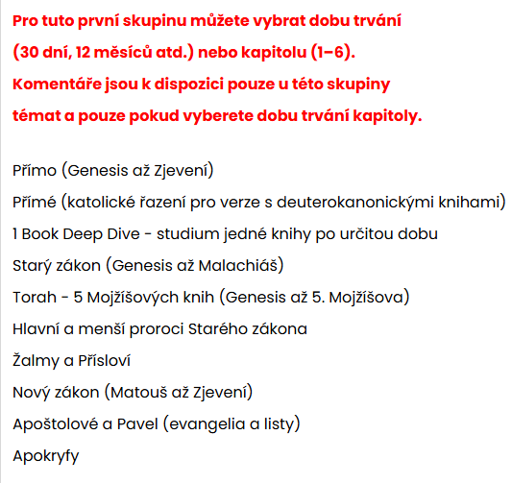
Témata pokračují
Témata jsou rozdělena do čtyř skupin podle flexibility délky čtení (délky čtení) a frekvence (kolik dní v týdnu čtete).
  Skupina 1 – Pro tuto první skupinu můžete zvolit délku času (30 dní, 12 měsíců atd.) nebo délku čtecího dne 1–6 kapitol denně
Komentáře jsou dostupné pouze u této skupiny témat a pouze pokud si zvolíte délku kapitoly.

Slide 22
Témata pokračují
Skupina 2 – Pro druhou skupinu jsou povoleny pouze časové délky (30 dní, 12 měsíců atd.).
  Délky kapitol budou šedivé a nebudou si vybírat.
Komentáře nejsou u této skupiny dostupné

Slide 23
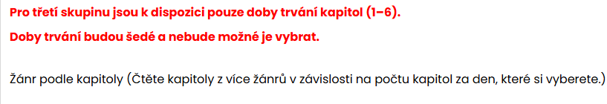
Témata pokračují
Skupina 3 – Třetí skupina je k dispozici pouze délka 1–6 kapitol.
  Délky trvání budou šedivé a nemožné je zvolit.
Komentáře nejsou u této skupiny dostupné

Slide 24
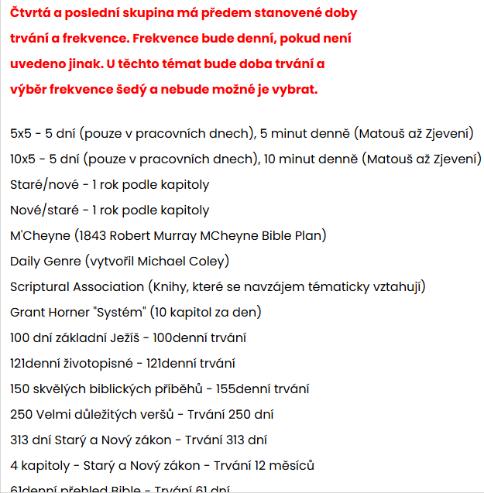
Témata pokračují
Skupina 4 – Čtvrtá a poslední skupina má předem stanovené délky trvání a frekvence.
  Tato témata se vyskytují každý den, pokud není uvedeno jinak.
  U těchto témat bude délka a volba frekvence šedá a nebude možné je vybrat.
Toto je pouze částečný seznam
Komentáře nejsou u této skupiny dostupné

Slide 25
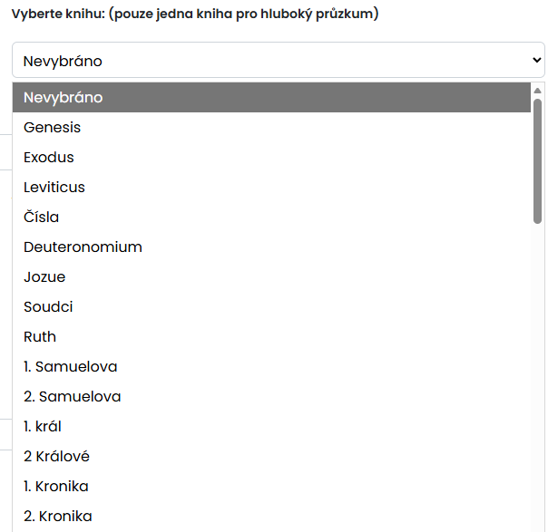
Pokud jste zvolili téma 1 Book Deep Dive, vyberte knihu. Jinak bude tato možnost zamčena
Apokryfní knihy nejsou v seznamu zahrnuty. Pouze Genesis až Zjevení
Vybrat lze pouze jednu knihu
Dostupné knihy závisí na vaší verzi
  Obrazovka není dost chytrá, aby poznala knihy dostupné v každé verzi.
  Je na vás, abyste si vybrali knihu, která bude dostupná ve verzi, kterou si zvolíte
    Například pokud jste zvolili verzi, která je pouze pro Nový zákon, zde nevybírejte Genesis

Slide 26
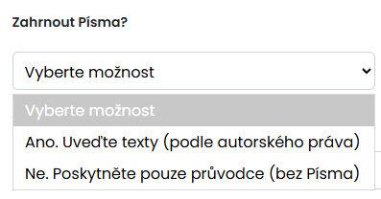
Zahrňte Písmo
Tento výběr je dostupný pouze pro nechráněné verze
Vyberte si mezi
  Ano. Poskytujte Písmo – Zařaďte Písmo do svého čtenářského plánu
  Ne. Uveďte pouze průvodce – Nezahrňte Písmo
    Tato možnost zahrnuje pouze denní nadpisy (dostupné ve formátu pdf grafů)
    Tato možnost je určena pro ty, kteří chtějí použít vlastní tištěnou Bibli nebo verze Bible pod platnými autorskými právy

Slide 27
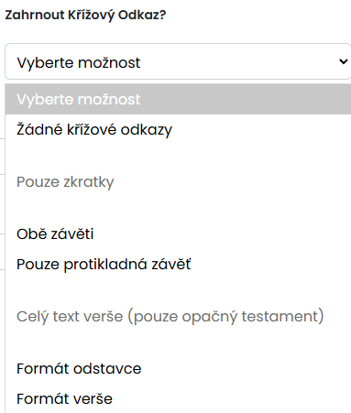
Volitelně zvolit zahrnutí křížových odkazů
Viz následující stránky pro příklady
Vyberte si mezi zkratkami a biblickými odkazy
  Pro plný veršovaný text nabízí WBP odkazy na Nový zákon pro verše Starého zákona a naopak.
  Pro zkratky nabízí WBP všechny křížové odkazy nebo odkazy na Nový zákon pro verše Starého zákona a naopak.
Křížové odkazy nejsou dostupné pro autorsky chráněné verze.
Zahrnout Písmo musí být ano.
Pokud zvolíte křížové odkazy, výběr odstavců/veršů bude zamčen
  Funguje to jen s veršovým formátem.
Google AI – biblická křížová reference je poznámka, která čtenáře nasměruje k jinému veršu nebo pasáži v Bibli s souvisejícím tématem, slovem nebo myšlenkou, což pomáhá propojit různé části Písma a prohloubit porozumění. Tyto odkazy propojují související koncepty, proroctví a události, což umožňuje jednomu úryvku osvětlit jiný.

Slide 28


Zahrňte příklady křížových odkazů – zkratek
Příklad 1 – Všechny zkratky. V tomto příkladu jsou odkazy na Starý a Nový zákon
Příklad 2 – Zkratka pouze pro opačný Testament. V tomto příkladu jsou odkazy pouze na Starý zákon

Slide 29


Include Cross Reference – Full Text Examples
Příklad 3 – Křížové odkazy na celé verše. V tomto příkladu jsou odkazy pouze na Starý zákon ve formátu odstavce
Příklad 4 – Křížové odkazy na celé verše. V tomto příkladu jsou ve veršové podobě pouze odkazy na Starý zákon

Slide 30
Délka čtení
Vyberte si mezi časem a délkou kapitol
  Vyberte si od pouhých 30 dnů až po 3 roky.
  Nebo si vyberte z 1–6 kapitol denně
    Délka kapitol závisí na překladu, který si vyberete. V průměrné 66knihové Bibli je 1189 kapitol
      1 kapitola za den = 1189 dní = 3,27 let (3 roky, 3 měsíce)
      2 kapitoly za den = 595 dní = 1,63 roku (1 rok, 7 a půl měsíce)
      3 kapitoly za den = 396 dní = 1,1 roku (1 rok, 1 měsíc)
      4 kapitoly za den = 297 dní = 0,81 roku (10 měsíců)
      5 kapitol za den = 237 dní = 0,65 roku (8 měsíců)
      6 kapitol za den = 198 dní = 0,54 roku (6 a půl měsíce)
  Nebo zvolte Vlastní nastavení, pokud chcete zvolit vlastní datum začátku a konce
  Komentáře jsou dostupné pouze s délkou jednotlivých kapitol
  Možné volby délky závisí na zvoleném tématu

Slide 31
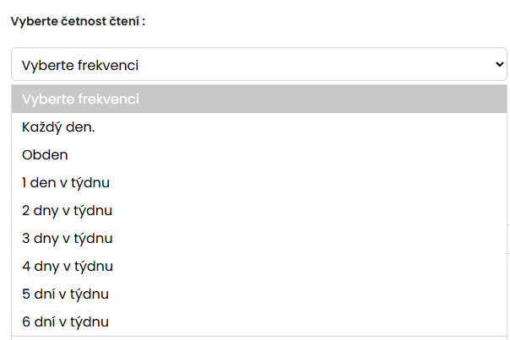
Zvolte četební frekvenci
Vyberte z:
  Každý den
  Každý druhý den
  1–6 dní v týdnu
    Budou to po sobě jdoucí dny
      Pokud si vyberete 3 dny v týdnu, budete číst tři dny v kuse a budete mít 4 dny volna

Slide 32
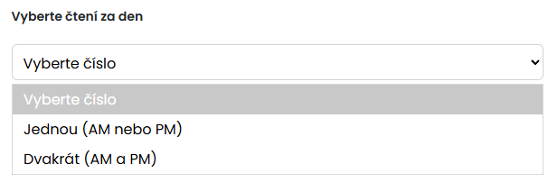
Vybrané denní čtení
Vyberte z:
  Jednou denně (ráno nebo odpoledne)
  Dvakrát denně (ráno a večer)
    Denní měření budou rovnoměrně rozdělena mezi dopolední a odpolední hodiny

Slide 33
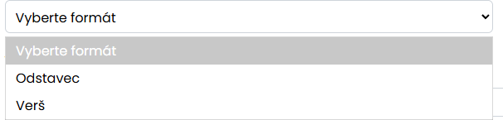


Vyberte formát odstavce nebo verše
Příklad odstavce
Příklad veršů
Pokud zvolíte křížové odkazy, formát verše bude automaticky vybrán

Slide 34

Zahrňte komentář – Vyberte komentář kapitolu po kapitole, který bude zahrnut do vašeho plánu.
Komentáře jsou seskupeny abecedně podle jazyka
Vyberte si z 155 komentářů v 15 jazycích
  Toto je volitelné. Pokud nechcete komentář, nechte ho jako Žádný
Komentáře kapitola po kapitole jsou dostupné pouze s první skupinou témat a pouze pokud zvolíte délku kapitoly

Slide 35
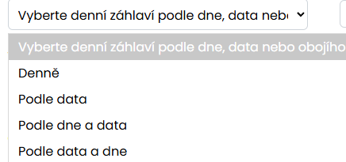
Vyberte podle dne, data nebo obojího
Podle dne – příklad – den 1, den 2 atd.
Podle data – příklad – 1. ledna, 2. ledna atd.
Podle dne a data – Hlavička zobrazí oba s prvním dnem
Podle data a dne – Záhlaví zobrazí oba s datem jako první

Slide 36
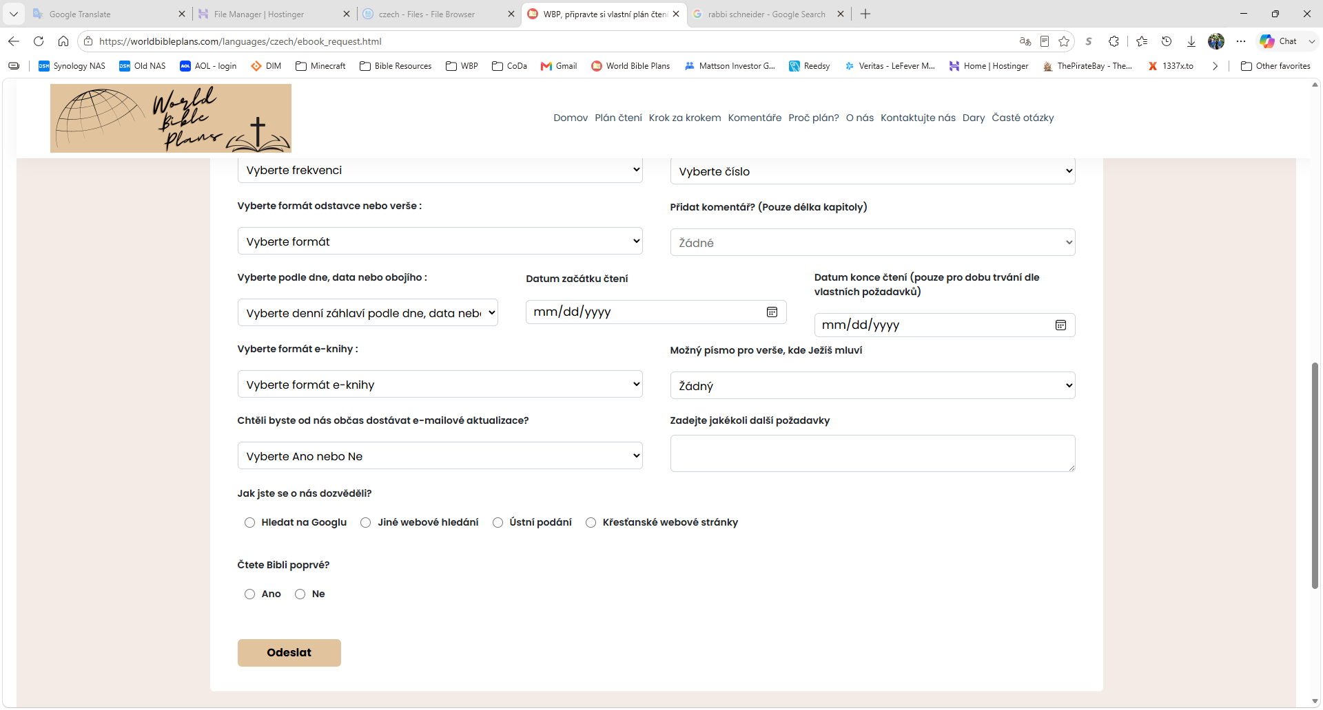


Klikněte na kalendář pro výběr začátku čtení. Pokud jste zvolili vlastní délku, zvolte datum ukončení čtení
Datum začátku je povinné i při výběru hlavičky Dne
Zadejte hodnotu pouze pokud jste zvolili Vlastní trvání
Datum ukončení čtení nebude možné zvolit, pokud v rozbalovacím menu Délka nevyberete Vlastní délku trvání

Slide 37
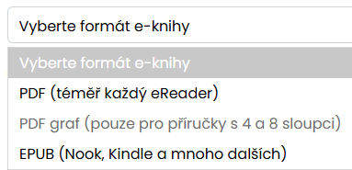
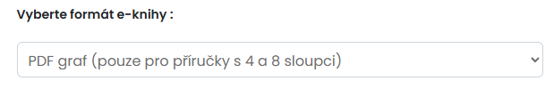
Vyberte formát e-knihy
Pokud zahrnete Písmo, vyberte si mezi PDF a Epub
Pokud je vaše verze chráněna autorskými právy nebo jste vybrali průvodce, tento výběr bude uzamčen a PDF Chart bude výchozí
Lze vybrat pouze tehdy, pokud je Zahrnout Písmo ano
Vaše volba závisí na tom, jaký čtečku e-knih chcete používat.
  PDF – univerzální formát používaný webovými prohlížeči a většinou ostatních čteček
  EPUB – Tento výběr se používá v aplikacích Barnes and Noble Nook, Amazon Kindle a většině dalších aplikací pro čtečky
    Soubor EPUB eBook je výrazně menší
Můžete si vybrat pouze jednu z těchto možností. Pokud si přejete mít svůj čtenářský plán v jiném formátu (například txt, docx, mobi atd.), dejte nám vědět v textovém poli Zadat další požadavky zde a my se pokusíme vyhovět.

Slide 38
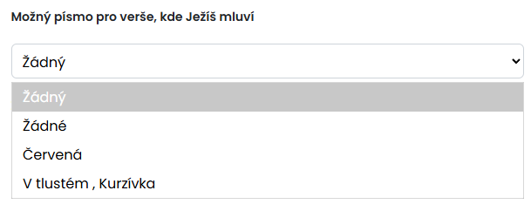
Volitelná křtitelnice pro verše, kde Ježíš mluví
Celý verš, kde Ježíš mluví, může být volitelně napsán červeným nebo tučným kurzívním písmem.
  Obejít tento výběr nebo vybrat Žádné, abyste použili výchozí písmo
Tato možnost je dostupná pouze pokud zahrnete Písmo
Křížové odkazování textu je vyloučeno z volitelných fontů

Slide 39
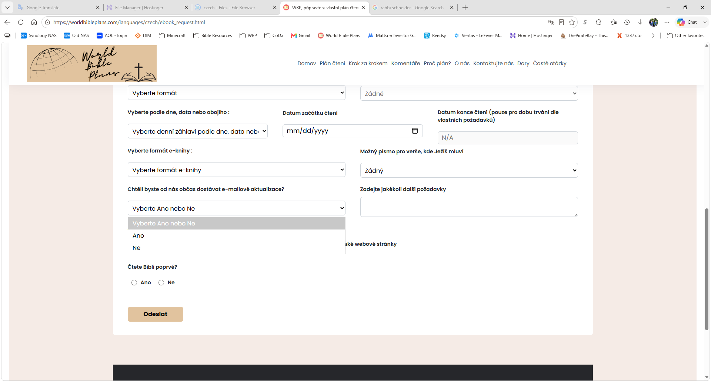
Volitelné: Zvolte Ne, pokud si nepřejete v budoucnu dostávat e-maily od WBP

Slide 40
Volitelné: Zadejte zde jakékoli další požadavky
Jakýkoli další požadavek můžete podat v volném textovém poli.
Například můžete chtít svůj čtenářský plán v několika formátech nebo v jiném formátu, než je uvedeno. Pokud to půjde, vyjdeme vstříc jakékoli žádosti.
Možná budete chtít kombinovat a kombinovat. Vyberte například Starý zákon z jedné verze a Nový zákon z jiné.
  To lze udělat prostřednictvím dodatečné žádosti nebo nám poslat vzkaz z naší stránky Kontaktujte nás
  Tento typ žádosti nám bude trvat o něco déle

Slide 41
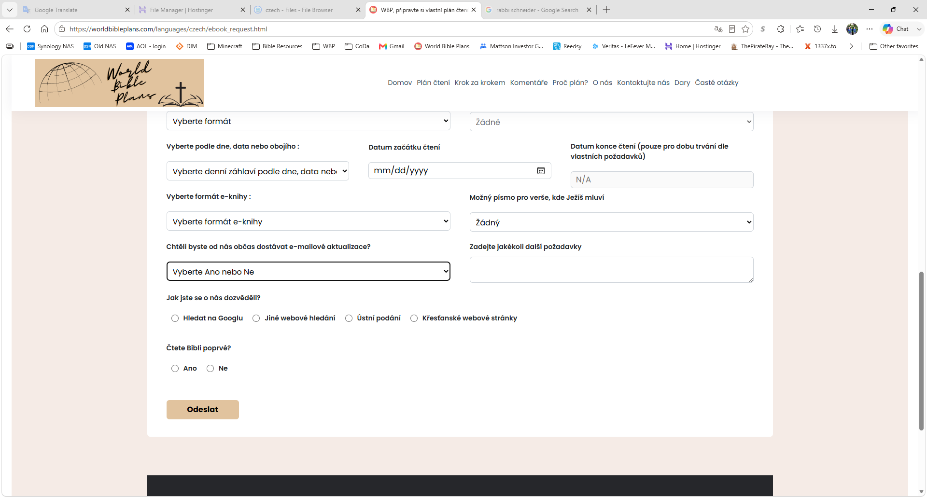
Dejte nám prosím vědět, jak jste se o nás dozvěděli a jestli je to vaše první čtení Bible
Tyto informace nám pomohou oslovit co nejvíce lidí

Slide 42
Klikněte na Odeslat
Pokud jste formulář vyplnili úplně, aniž byste vynechali povinný výběr, budete přesměrováni na potvrzovací stránku
Pokud jste něco nevybrali, budete vyzváni k vyplnění pole nebo k provedení výběru.

Slide 43
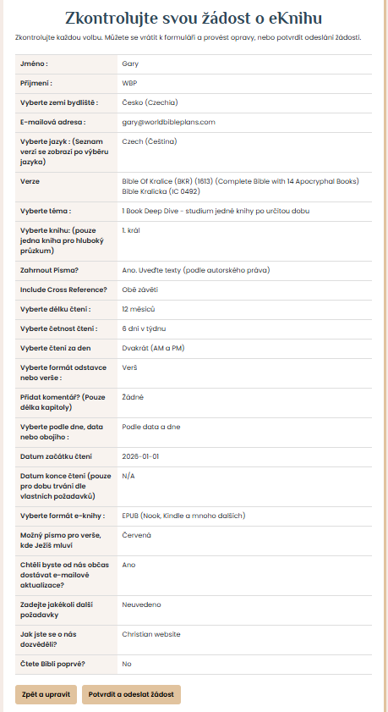
Stránka s Potvrzením

Slide 44
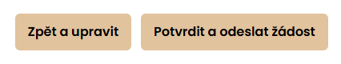
Stránka potvrzení pokračuje
Pokud jste spokojeni se svými výběry, klikněte na Potvrdit a odeslat žádost
Pokud ne, můžete se vrátit a upravit

Slide 45
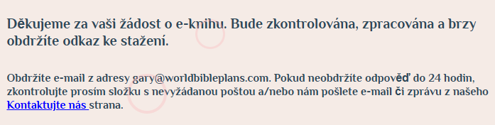
Stránka pro úspěšné podání
Je zásadně důležité, abyste gary@worldbibleplans.com přidali na seznam bezpečných odesílatelů
  Jinak se vaše příloha nebo odkaz může skončit ve složce spam nebo spam
Doba vyřízení žádosti je kratší než 24 hodin, pokud neexistují polehčující okolnosti
  Pokud nedostanete e-mail od gary@worldbibleplans.com do 24 hodin, zkontrolujte složku nevyžádané pošty nebo spamu.
    Pokud jste od nás stále neobdrželi e-mail, pošlete nám zprávu přes naši stránku Kontaktujte nás

